Slide 1

ANÁLISE DO COMPORTAMENTO DA POPULAÇÃO DURANTE A PANDEMIA DA COVID-19
TECH CHALLENGE – FASE 3
ALUNOS:
JOÃO LUIZ PEREIRA DE FREITAS – RM 358102
TAIANY SOARES RIBEIRO GIACOMELI – RM 358555
MARÇO/2025

Slide 2

/ INTRODUÇÃO
Objetivo: Compreender o impacto da pandemia na população e propor diretrizes para um novo surto.
Base de dados: PNAD-COVID-19 do IBGE.
Ferramentas: GCP (Google Cloud Platform) e Google Colab

Slide 3
/ METODOLOGIA
Seleção das vinte questões da pesquisa e as colunas que podemos obter as respostas:
CARACTERÍSTICAS DA POPULAÇÃO
Mês da Pesquisa (Coluna V1013)
UF (Coluna UF)
Situação do Domicilio (Coluna V1022)
Idade (Coluna A002)
Sexo (Coluna A003)
CARACTERÍSTICAS ECONÔMICAS DA SOCIEDADE
Escolaridade (Coluna A005)
Número da faixa do rendimento/retirada em dinheiro (Coluna C01011)
Na semana passada, por pelo menos uma hora, trabalhou ou fez algum bico? (Coluna C001)
Tem algum plano de saúde médico, seja particular, de empresa ou de órgão público? (Coluna B007)
CARACTERÍSTICAS CLÍNICAS DOS SINTOMAS
Na semana passada teve febre? (Coluna B0011)
Na semana passada teve tosse? (Coluna B0012)
Na semana passada teve dor de garganta? (Coluna B0013)

Slide 4
/ METODOLOGIA
Na semana passada teve dificuldade para respirar? (Coluna B0014)
Na semana passada teve dor de cabeça? (Coluna B0015)
Na semana passada teve náusea? (Coluna B0017)
Na semana passada teve nariz entupido ou escorrendo? (Coluna B0018)
Na semana passada teve fadiga? (Coluna B0019)
Na semana passada teve perda de cheiro ou sabor? (Coluna B00111)
Na semana passada teve dor muscular? (Coluna B00112)
Por causa disso, foi a algum estabelecimento de saúde? (Coluna B002)
Período analisado: Três meses da pandemia (setembro/2020, outubro/2020 e novembro/2020).
Estrutura do banco: Dados armazenados no GCP para análise eficiente.

Slide 5
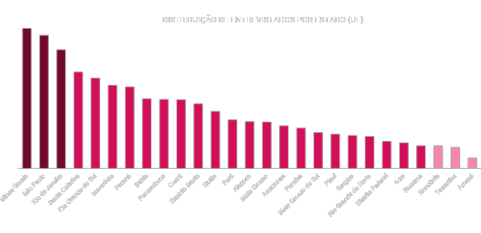
/ CARACTERÍSTICAS DA POPULAÇÃO
1.149.197
Entrevistados

Slide 6
/ CARACTERÍSTICAS DA POPULAÇÃO
ANÁLISE DO GRÁFICO
O gráfico apresenta a distribuição de entrevistados por estado, permitindo algumas considerações:
Estados com mais entrevistados: Minas Gerais (103.096), São Paulo (98.021) e Rio de Janeiro (87.405);
Estados com menos entrevistados: Amapá (7.677) tem o menor número de entrevistados, seguido por Tocantins (15.446) e Rondônia (16.622).
Segundo o IBGE (2022), os estados com maior número de entrevistados condizem com os estados mais populosos no país, tornando coerente a discrepância entre os entrevistados em cada estado. Outro ponto que também pode influenciar é a facilidade de acesso aos entrevistados.

Slide 7
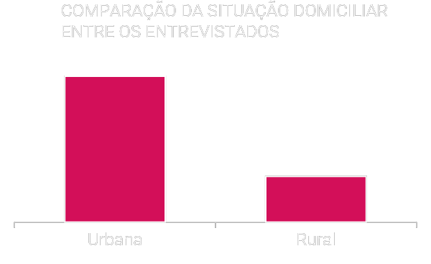
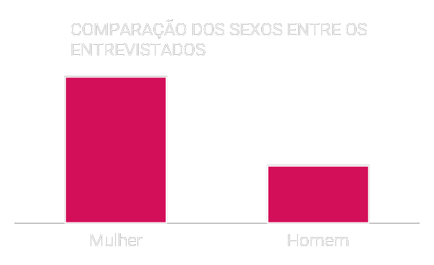
/ CARACTERÍSTICAS DA POPULAÇÃO
ANÁLISE DO GRÁFICO
A maior parte dos entrevistados (76,16%) vive em áreas urbanas, enquanto 23,84% estão em áreas rurais.
Essa diferença pode refletir a própria distribuição populacional do Brasil, onde a maioria das pessoas reside em cidades, segundo o IBGE (2022).
1.149.197
Entrevistados
ANÁLISE DO GRÁFICO
Há um pequeno predomínio de mulheres (52,08%) em relação aos homens (47,92%). O que pode ser uma amostragem populacional de acordo com o IBGE (2022).
1.149.197
Entrevistados

Slide 8

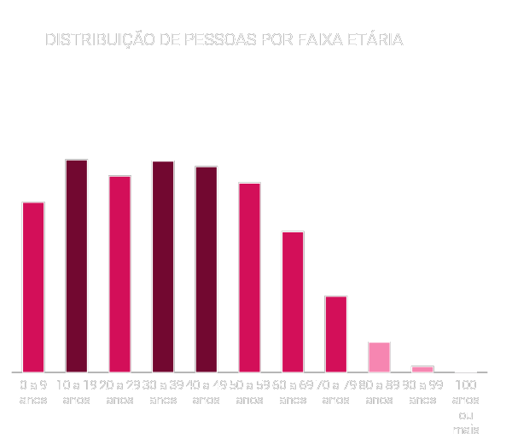
/ CARACTERÍSTICAS DA POPULAÇÃO
ANÁLISE DO GRÁFICO
A população idosa (acima de 60 anos) representa uma parcela menor dos entrevistados o que é coerente com a quantidade de pessoas dessas faixas etárias no país segundo o IBGE (2022).
1.149.197
Entrevistados

Slide 9
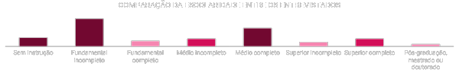
/ CARACTERÍSTICAS ECONÔMICAS DA SOCIEDADE
1.149.197
Entrevistados
ANÁLISE DO GRÁFICO
O número de entrevistados que possuem até o ensino médio incompleto representa 60,54% do total;
Já os que possuem ensino superior completo representam 11,99% dos entrevistados.
Os números são coerentes com a realidade do país segundo o IBGE (2022).
Outro fator que contribui para baixa escolaridade é que 26,59% dos entrevistados possuem idade inferior a 20 anos.

Slide 10
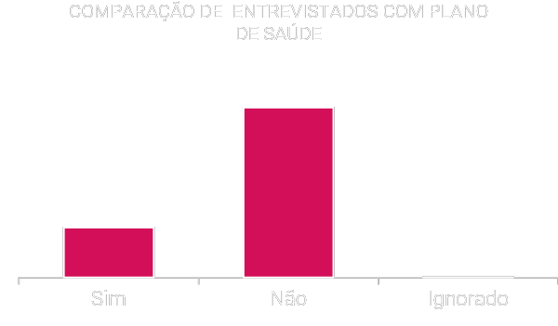
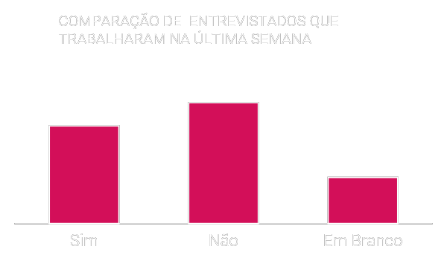
/ CARACTERÍSTICAS ECONÔMICAS DA SOCIEDADE
ANÁLISE DO GRÁFICO
De acordo com a pesquisa realizada, a grande maioria dos entrevistados não possuem plano de saúde (77,11%).
1.149.197
Entrevistados
ANÁLISE DO GRÁFICO
Dentre os entrevistados, 45,62% afirmam não ter trabalhado na última semana.
1.149.197
Entrevistados

Slide 11
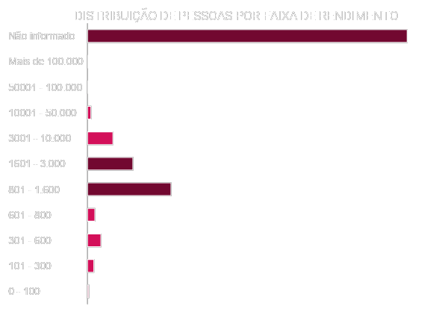
/ CARACTERÍSTICAS ECONÔMICAS DA SOCIEDADE
ANÁLISE DO GRÁFICO
A grande maioria dos entrevistados não forneceu a informação do rendimento;
Segundo a pesquisa, 22,11% dos entrevistados possuem rendimento até R$1600,00, ou seja, um pouco mais de um salário mínimo.
1.149.197
Entrevistados

Slide 12
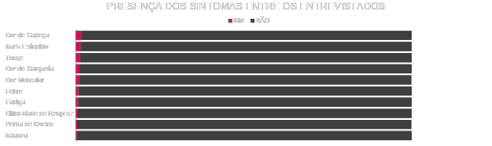
/ CARACTERÍSTICAS CLÍNICAS DOS SINTOMAS
1.149.197
Entrevistados
ANÁLISE DO GRÁFICO
Os sintomas mais encontrados são: Dor de Cabeça (1,65%), Nariz Entupido (1,40%), Tosse (1,34%) e Dor de Garganta (1,09%).

Slide 13
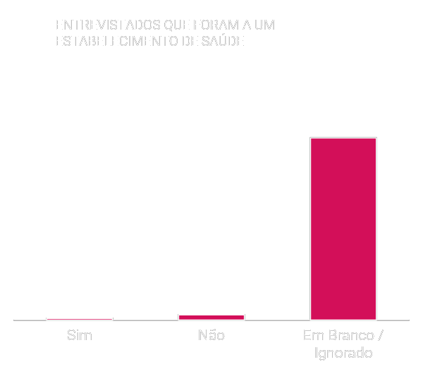
/ CARACTERÍSTICAS CLÍNICAS DOS SINTOMAS
ANÁLISE DO GRÁFICO
Apenas 1% dos entrevistados foi até um posto de saúde na semana anterior, porém como 96% não responderam a essa pergunta não podemos extrair muito mais informações desse dado.
1.149.197
Entrevistados

Slide 14
/ CONCLUSÃO
11. Características da População
A distribuição de entrevistados entre os estados foi coerente com a densidade populacional, com São Paulo, Minas Gerais e Rio de Janeiro concentrando a maior parte das respostas.
A maioria da população entrevistada (76,16%) reside em áreas urbanas, o que pode ter influenciado a propagação da COVID-19 devido à maior concentração de pessoas e interações sociais mais frequentes.
Pequena predominância de mulheres (52,08%) entre os entrevistados, o que está de acordo com a média populacional brasileira.
2. Características Econômicas da Sociedade
A baixa escolaridade predominante entre os entrevistados pode estar associada à menor compreensão sobre medidas preventivas e/ou acesso reduzido à informação qualificada sobre a pandemia.
A grande maioria dos entrevistados (77,11%) não possui plano de saúde, o que é coerente com a realidade de renda da população. Isso reforça a importância do SUS como a principal alternativa de assistência médica para a população brasileira.
Quase metade dos entrevistados (45,62%) não trabalhou na última semana da pesquisa, sugerindo forte impacto da pandemia no emprego e na economia.
Um percentual significativo dos entrevistados (22,11%) possuía renda mensal até R$ 1.600,00, evidenciando a vulnerabilidade econômica de parte da população.

Slide 15
/ CONCLUSÃO
3. Características Clínicas dos Sintomas
Os sintomas mais reportados foram dor de cabeça, nariz entupido, tosse e dor de garganta. Esses são sintomas que a COVID-19 tem em comum com outras doenças, como gripes, resfriados e viroses, por esse motivo os esforços para localizar novos surtos não devem estar focados unicamente nestes sintomas.
É importante ressaltar que 96% dos entrevistados não responderam se foram a um estabelecimento de saúde, o que implica nas análises de como a população está reagindo ao COVID-19.
4. Diretrizes para um Novo Surto
Monitoramento constante: Criar sistemas de vigilância epidemiológica para identificar precocemente surtos através do rastreamento de sintomas mais comuns.
Melhoria no acesso à saúde: Como a maioria da população depende do SUS, é essencial fortalecer sua estrutura para atendimento em períodos críticos.
Campanhas de conscientização: Investir em educação sanitária para garantir que a população adote medidas preventivas adequadas. Além disso, temos uma população com nível de escolaridade muito baixa o que torna essencial a criação de campanhas de conscientização do SUS para a população.
Apoio econômico: Programas de assistência para trabalhadores afetados podem ajudar a minimizar impactos financeiros severos durante surtos.

